Slide 1

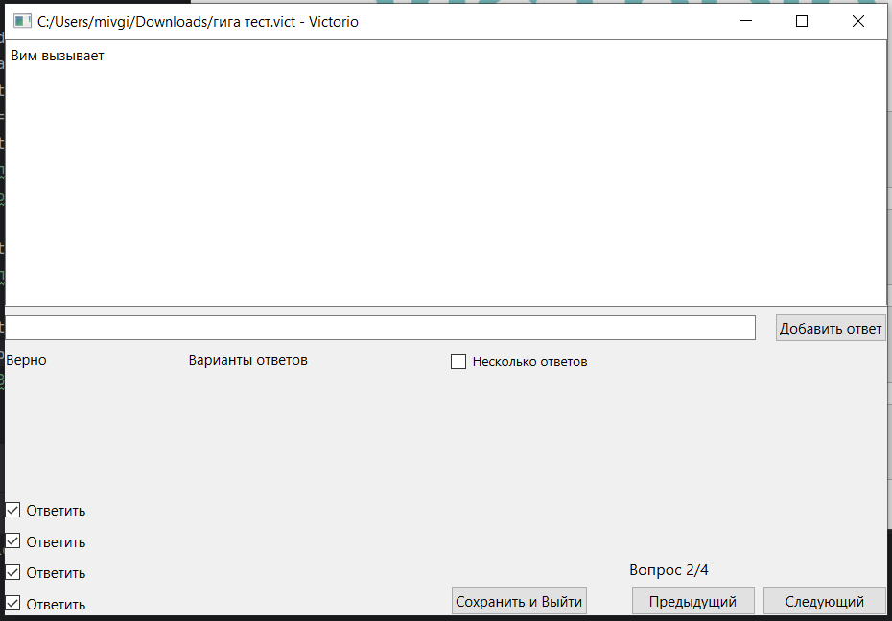
Универсальный редактор викторин!
Автор: Горобец Лев

Slide 2



Цель
Сделать десктопное приложение, в котором можно будет создавать и проходить викторины и опросы любого размера с любыми ответами.

Slide 3
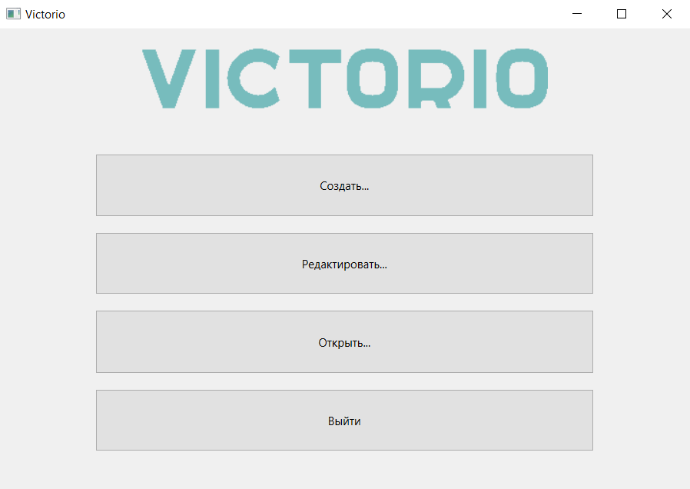
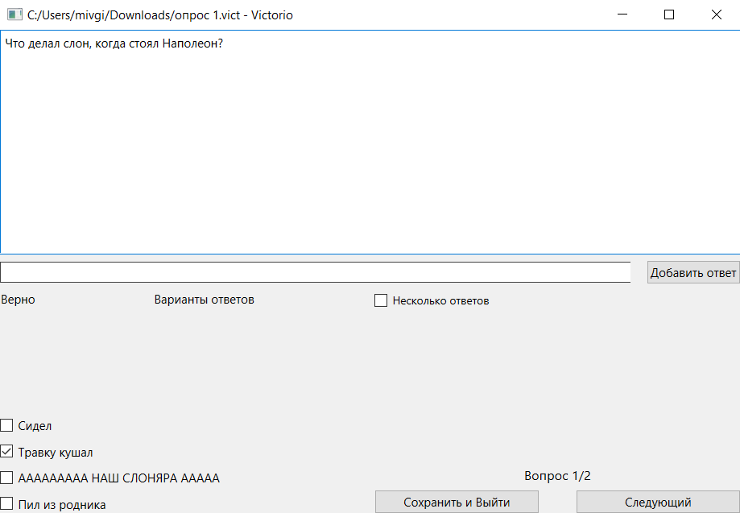
Функционал

Slide 4
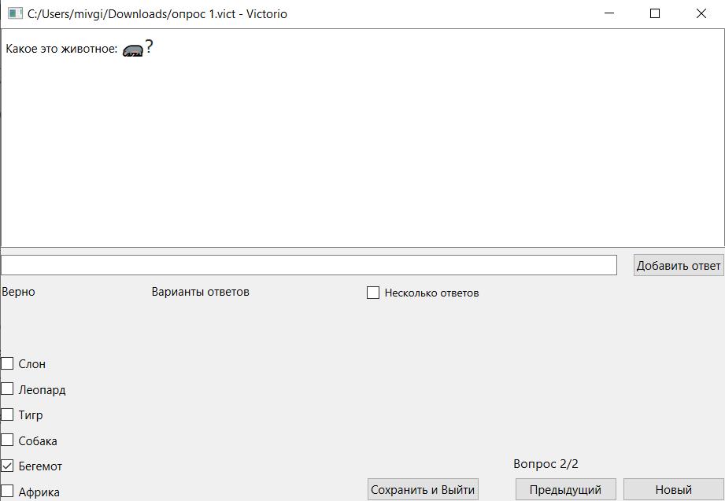
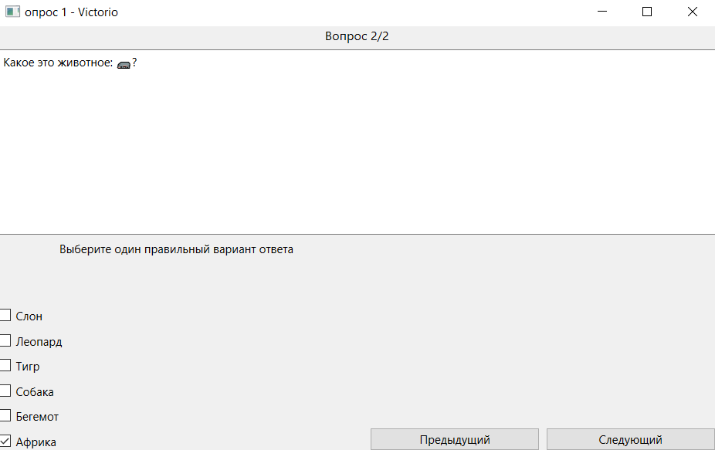
Функционал

Slide 5
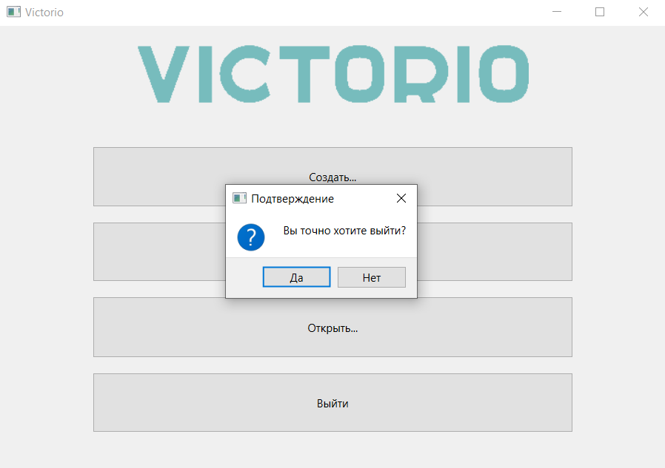
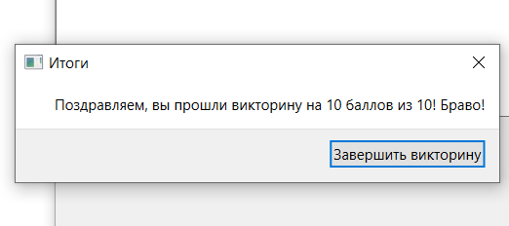
Функционал

Slide 6
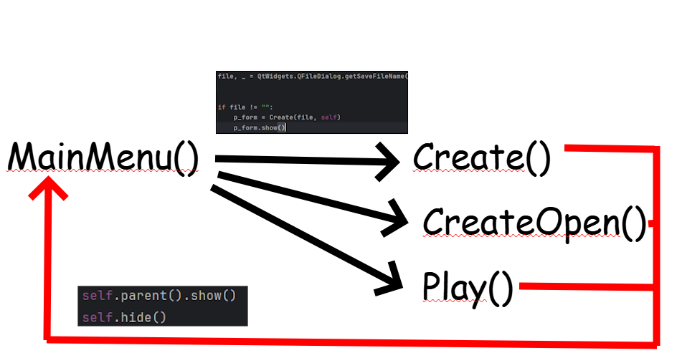
Архитектура Классов

Slide 7
Демонстрация

Slide 8
Что хотелось бы добавить в приложение
Изменение вознаграждения за ответ в баллах
Загрузка картинок в ответы и вопросы
Вопросы с последовательными ответами
Загрузка звуков к вопросам и ответам
Система недавних файлов
Форум и библиотека викторин, подключенные в само приложение
Вложенные вопросы (на примере двумерных массивов и т.д.)

